Slide 1

Sync+ 2.0
CX727–Desay_EESE&CVPP parts
China EESE&CVPP
Updated on 2022-04-26
Desired Outcome
Awareness
Decision
Escalation Help
Think
Point of view
Plan to Implement
Implement

Slide 2
{R11 PRO HF2} Software overall status {yellow}
Software key info
  Refer SWAD for the details:
    MCU version:20220325_415_PRO
    SoC version:20220423_0673_CF15_R11.PRO.HF2_Debug
    Verification scope and method:
    {Full verification} executed with pass rate 98.03%, 7P1 and 89P2 issues found and not fixed. Refer test report for detail.
Highlights listed below:
    Release Note– refer slide 3
    Open P1 issue list with risk evaluation – refer slide 4/5
    Open P2 issue list with risk evaluation – refer slide 6
    Open AMIS issue list with risk evaluation – refer slide 7
    Performance Status– refer slide 8/9
    OTA Status– refer slide 10
Notes:
Add P1 weekly burn down chart

Slide 3
{R11 PRO HF2} Open P1 issue list with risk evaluation
Key | Summary | Priority | AIMS# | Remark
APIMCIS-27979 | [CX727][偶现][客诉问题][Account]账号校验与音源恢复顺序不固定 | Immediate Gating |  | 问题原因：随心听启动顺序比账号早，在随心听恢复播放之前，无法获取账号的真实登录状态。如果重启之前账号是登录状态，随心听缓存了登录状态，重启后随心听认为账号仍然为登录状态，所以继续播放了。此问题依赖账号的启动时序 发生概率：50% 恢复机制：NA 风险评估：L
APIMCIS-28706 | [CX727][客诉问题]从地下车库出来GPS要1-2分钟才能找到信号 | Immediate Gating |  | 问题原因：同CLM-346问题，从车库驶出2-3分钟无信号。经分析log属GPS信号弱。 发生概率：偶现一次 复现次数： -实车复现：压测50次未复现； -台架复现：5台样机屏蔽箱压测100次（各20次），拿出箱外5S内即可恢复信号；插拔GPS天线，5S内也可恢复信号 恢复机制：自动恢复 风险评估：问题出现概率低，和当时GPS环境有关，评估低风险
APIMCIS-28708 | [CX727][客户抱怨]空调控制操作不方便 | Immediate Gating |  | 问题原因：目前是按照需求实施，HMI团队lead评估修改 发生概率：100% 恢复机制：NA 风险评估：L
APIMCIS-28046 | [CX727][客诉问题]售后反馈车辆音响发出咣咣爆破音 | Immediate Gating |  | 问题原因：从视频上看，调节音量时喇叭有砰砰声发出，对于外置功放车，调节音量IVI只负责发送CAN信号出去，没有对声音做任何处理，需要外置功放支持分析。 发生概率：NA 恢复机制：NA 风险评估：L
APIMCIS-28781 | [CX727][客诉问题]苹果手机连接蓝牙后经常断开连接 | Immediate Gating |  | 问题原因：从客户提供的日志看，是由于手机端 page tiemout导致的连接失败，属于手机端问题。 内部安排台架压测，使用iphone SE（15.4）、iphone 8 plus（15.3.1）各已完成500次，结果:Pass。步骤：开机--打开蓝牙--连接蓝牙--播放歌曲5min--重启--蓝牙记忆播放5min 发生概率：NA 恢复机制：NA 风险评估：L
Notes:
Add P1 weekly burn down chart

Slide 4
{R11 PRO HF2} Open P1 issue list with risk evaluation
Key | Summary | Priority | AIMS# | Remark
APIMCIS-27989 | [CX727][客诉问题]开机后操作APP反应慢 | Immediate Gating |  | 问题原因：刚开机时，随心听点击不会响应用户操作。需要依靠百度分析 发生概率：once 恢复机制：开机运行一段时间后就能正常操作 风险评估：L
APIMCIS-28400 | [CX727][客诉问题]车机Tab内部页面切换慢，如随心听，Setting等 | Immediate Gating |  | 问题原因：目前tap切换方案满足现在的align好的设计和性能状态。暂无好的优化解决方案，建议保持现状 发生概率：100% 恢复机制： 风险评估：L
Notes:
Add P1 weekly burn down chart

Slide 5
{R11 PRO HF2} Open P1 issue list with risk evaluation
Key | Summary | Priority | FixVersion | Remark
APIMCIS-29401 | [CX727][偶现][RVC]挂R档倒车影像不显示 | Immediate Gating | R12 | 问题原因：高通的显示驱动中出现了kickoff timed out 的错，一直无法恢复。当出现 kickoff timed out 的时候，图层的更新就出现了问题，导致图层无法更新.当出现： kickoff timed out 这样的错50次后，对车机进行重启。以恢复此问题，同时检查 50次的原因，为了避免过度重启。 压测结果：压测200测左右，未复现问题，进入R档正常，无卡死不出现倒车影像问题 发生概率：once 恢复机制：休眠唤醒 风险评估：M
APIMCIS-29154 | [CX727][偶现][System Performance]挂R档后屏幕卡死休眠后恢复 | Immediate Gating | R12 | 问题原因：高通的显示驱动中出现了kickoff timed out 的错，一直无法恢复。当出现 kickoff timed out 的时候，图层的更新就出现了问题，导致图层无法更新.当出现： kickoff timed out 这样的错50次后，对车机进行重启。以恢复此问题，同时检查 50次的原因，为了避免过度重启。 压测结果：压测200测左右，未复现问题，进入R档正常，无卡死不出现倒车影像问题 发生概率：once 恢复机制：休眠唤醒 风险评估：M
APIMCIS-29328 | CX727 R档切换P档无法进入launcher | Immediate Gating | R12 | 问题原因：快速切换过程中，两个线程会操作图层显示控制属性，存在一定概率出现反转，导致其它应用图层被隐藏。添加同步进制，确保执行顺序不会反转。Dailybuild_155_CX727_20220422_workaroud，220次未复现 发生概率：2% 恢复机制：重新挂回R档再挂p档恢复 风险评估：M
Notes:
Add P1 weekly burn down chart

Slide 6

{R11 PRO HF2} Open P2 issue list with risk evaluation
Gating | 计数项:Status
Awaiting implementation | 15
In Progress | 42
Reopened | 5
Test | 23
To Do | 4
总计 | 89
Notes:
Add P1 weekly burn down chart

Slide 7

{R11 PRO HF2} Open AIMS issue list with risk evaluation
AIMS | 计数项:Status
In Progress | 3
Reopened | 2
Test | 4
总计 | 9
Notes:
Add P1 weekly burn down chart

Slide 8
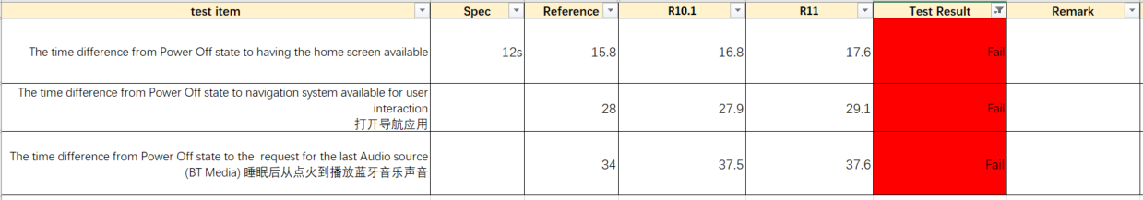
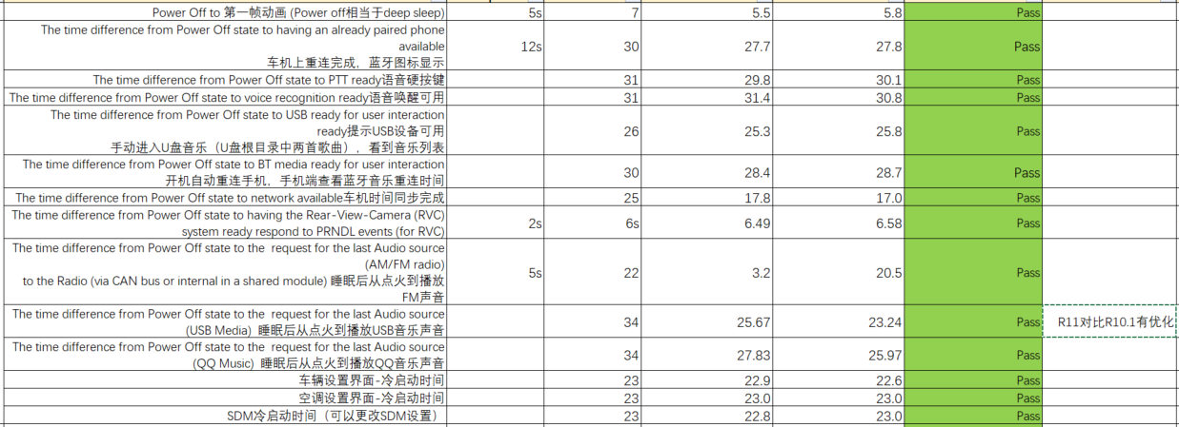
{R11 PRO HF2} 性能测试状态
Notes:
Add P1 weekly burn down chart

Slide 9
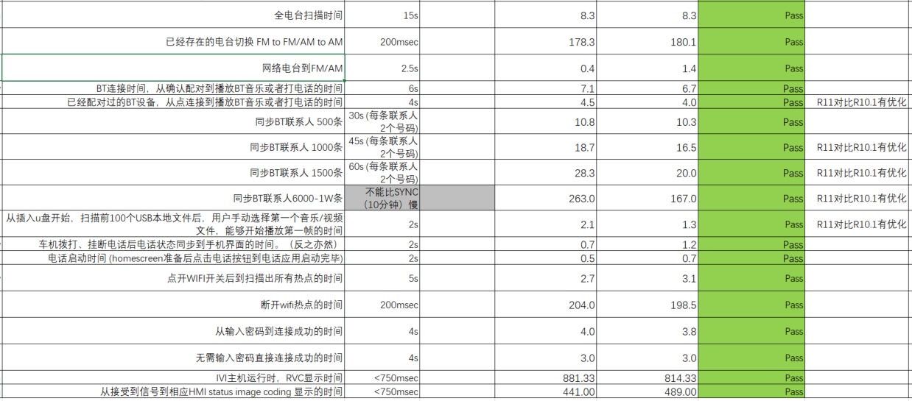
{R11 PRO HF2} 性能测试状态
Notes:
Add P1 weekly burn down chart

Slide 10
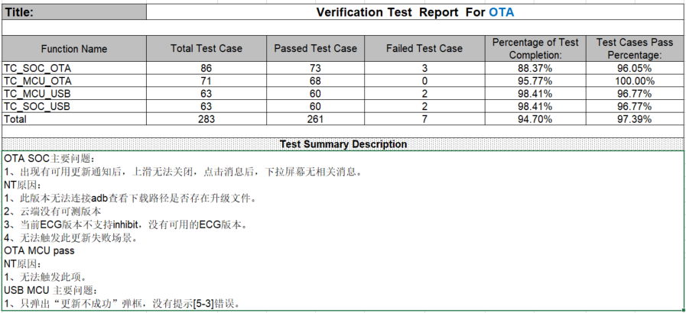
{R11 PRO HF2} OTA测试状态
Notes:
Add P1 weekly burn down chart

